Slide 1

Географическая ярмарка
ГИДРОСФЕРА
Вода – минерал, вода – аш – два – о (Н₂О)
Вода во Вселенной превыше всего.
Подготовила: учитель географии ГКУ
«Общая средняя школа им. М. Горького», г. Шардара, Южно – Казахстанской области, Республики Казахстан
Карюгина Марина Леонидовна

Slide 2
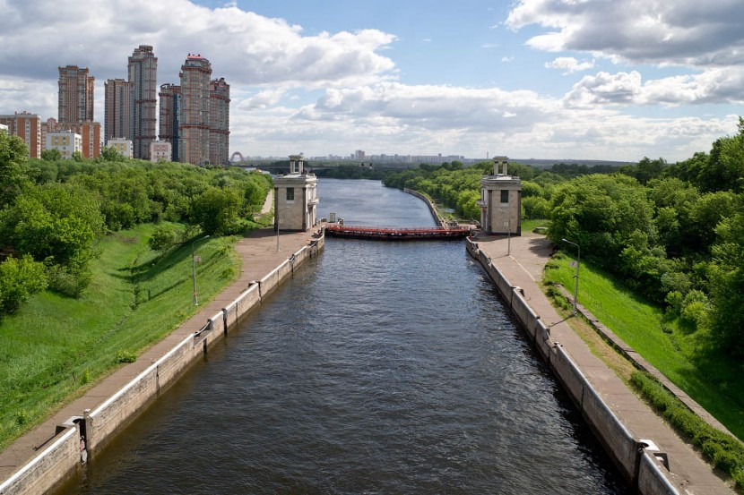
Загадка
Я реке и друг и брат.
Для людей трудится рад.
Я машинами построен,
Сократить пути могу
И от засухи, как воин,
Лес и поле берегу.
Канал

Slide 3
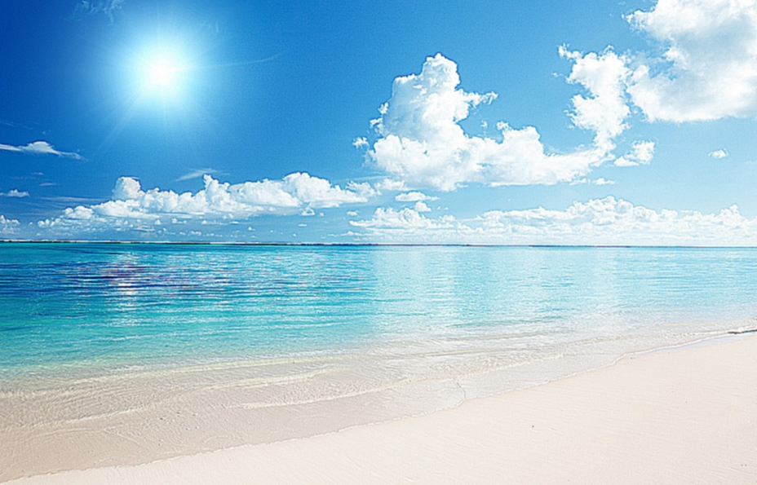
Загадка
Направо - вода, и налево - вода.
Плывут здесь суда и туда, и сюда,
Но если захочешь напиться, дружок,
Соленым окажется каждый глоток
Море

Slide 4
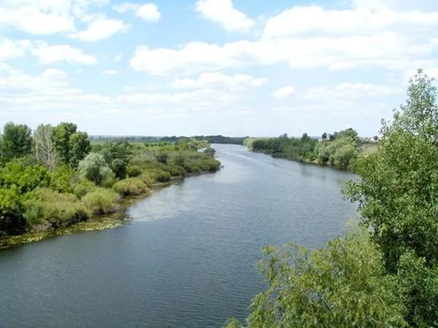
Загадка
С ручейка берёт начало,
Что бы это означало?
Глубока и широка,
Средь полей течёт ...
Река

Slide 5
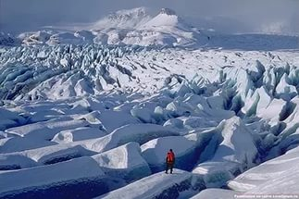
Загадка
Много лет в горах подряд
Снег идет и сыплет град.
Слой осадков тех велик
И зовут его …
Ледник

Slide 6
«Белая ворона»
Устье, паводок, долина, исток.
Паводок

Slide 7
«Белая ворона»
Канал, озеро, ледник, болото.
Канал

Slide 8
«Белая ворона»
Течение, прилив, кратер, пролив
Кратер

Slide 9
«Белая ворона»
Вершина, миля, моря, промилле
Вершина

Slide 10
«Белая ворона»
Цунами, заливы, овраги, отливы
Овраги

Slide 11
«Белая ворона»
Волна, эхолот, мантия, круговорот
Мантия

Slide 12
«Белая ворона»
Шельф, океан, желоб, вулкан
Вулкан

Slide 13
«Белая ворона»
Водоросли, остров, пустыня, полуостров
Водоросли

Slide 14
«Белая ворона»
Балтийское море, Берингово море, Средиземное.
(Берингово М.)

Slide 15
«Белая ворона»
Байкал, Волга, Иссык-Куль .
Волга

Slide 16
«Белая ворона»
Устье, исток, приток, родник .
Родник

Slide 17
«Белая ворона»
Межень, водопад, паводок, половодье.
Водопад

Slide 18
«Белая ворона»
Канал, пруд, озеро, водохранилище
Озеро

Slide 19
«Белая ворона»
Амазонка, Атлас, Терек, Ганг
Атлас

Slide 20
«Белая ворона»
Песок, глина, гравий, галька
Глина

Slide 21
«Белая ворона»
Ладожское, Красное, Онежское, Каспийское
Красное море

Slide 22
«Бассейн океана»
Выберите из списка реки, не относящиеся к бассейну Северного Ледовитого океана, по их начальным буквам составьте слово
Реки: Енисей, Конго, Дунай, Лена, Амазонка, Обь, Иртыш, Лимпопо.
Клад

Slide 23
«Угадай – ка!»
Небольшой участок суши, со всех сторон окруженный водой.
Остров
Узкое водное пространство, которое соединяет части Мирового океана.
Залив.
Часть океана более или менее отделенная от него сушей.
Море
Огромный участок суши.
Материк.
Часть моря или океана, глубоко вдающаяся в сушу.
Пролив.
Скопление островов.
Архипелаг
Часть суши, с трех сторон, окруженная водой.
Полуостров.

Slide 24
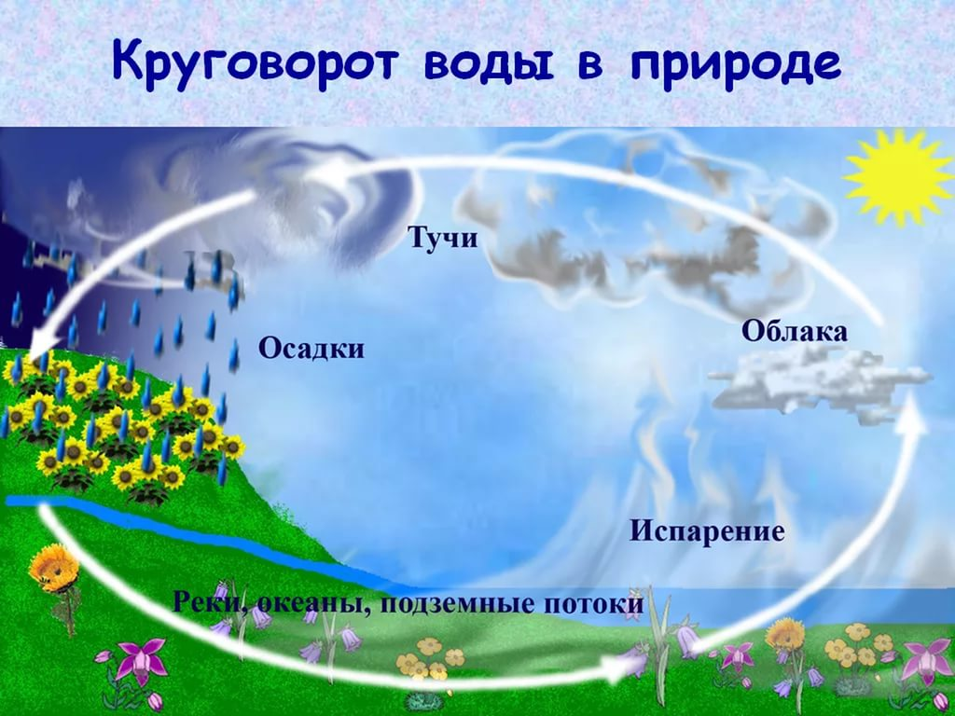
«Литературные загадки»
Какой процесс происходящий в гидросфере, описал поэт?
«Чтобы не быть с географией в споре.Волга впадает в Каспийское море. Хоть в это поверить не очень легко. Но в Волге вода есть реки Лимпопо. И, путешествуя облаком пара, Воды из Волги текут в Ниагару. Волги вода и в Байкале и в Ниле. И в Танганьике, и в нашей квартире. Значит, должны понимать это все мы: Реки – часть водной единой системы. Но, чтобы не быть с географией в споре. Волга впадает в Каспийское море.

Slide 25
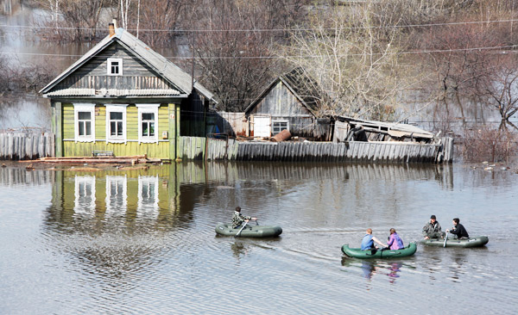
«Литературные загадки»
Какое явление, наблюдаемое на реке, описано в стихотворении?
Я раз за дровами
В лодке поехал – их много с реки
К нам …….весной нагоняет –
Еду, ловлю их. Вода прибывает.
Вижу один островок небольшой,
Зайцы на нём собралися гурьбой.
С каждой минутой вода подбиралась
К бедным зверькам; уж под ними осталось
Меньше аршина земли в ширину,
Меньше сажени в длину.
Некрасов. Дед Мазай и зайцы
ПОЛОВОДЬЕ

Slide 26
«Самый, самый»
- самое мелкое море –
Азовское
– самое маленькое море –
Красное
– самое соленое в Мировом океане –
Мраморное
– самое соленое замкнутое –
Мертвое
– самый большой океан –
Тихий
– самый маленький океан –
Северный Ледовитый
– самое глубокое место в Мировом океане –
Марианская впадина

Slide 27
«Небылицы»
Найдите в тексте географические ошибки. Текст содержит 5 ошибок.
“История о черепашках”.
Гидросфера – это воздушная оболочка Земли. Здесь находятся любимые места обитания
морских черепашек, которых называют красивым именем – Куросио. Больше всего эти животные любят плескаться в пресных бессточных озёрах вроде Мёртвого моря.
Летом они собираются большими группами на полуострове Гольфстрим и отправляются на отдых в заросли кораллов, которых всегда в достатке в водах Красного моря, имеющих слабую солёность.
Ошибки в тексте:
1) гидросфера – водная, а не воздушная оболочка;
2) Куросио – не название черепах, а течение;
3) Мёртвое море – не пресное, а самое солёное озеро в мире;
4) Гольфстрим – это течение, а не полуостров;
5) воды Красного моря – самые солёные среди вод Мирового океана

Slide 28
«Небылицы»
Найдите в тексте географические ошибки. Текст содержит 5 ошибок.
“История о черепашках”.
Путешествуя по морям и океанам, я часто встречал морских черепашек. Особенно много их в очень солёном море Иссык-Куль. Ближе к осени черепашки начинают путешествовать и нередко заплывают в устья крупных равнинных рек. Но здесь их поджидает большая опасность – бурное течение этих рек может выбросить путешественниц на камни порогов или вовсе разбить об уступы водопадов. Зимуют же черепашки на вершинах высочайших гор, где круглый год нет снега и льда. А с наступлением весны, когда от вершин горных ледников откалываются айсберги, начинается новое путешествие.
Ошибки в тексте:
1) Иссык Куль не море, а озеро;
2) у равнинных рек не может быть бурного течения, порогов и водопадов;
3) на вершинах высоких гор всегда есть снег и лёд;
4) черепахи не поднимаются так высоко в горы;
5) айсберги откалываются от покровных ледников, а не от горных.

Slide 29
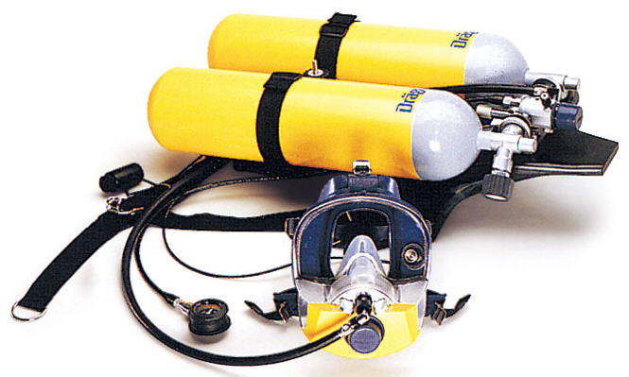
РифмА
– Отправляясь в океан;
Бери маску, ласты...
(акваланг)

Slide 30
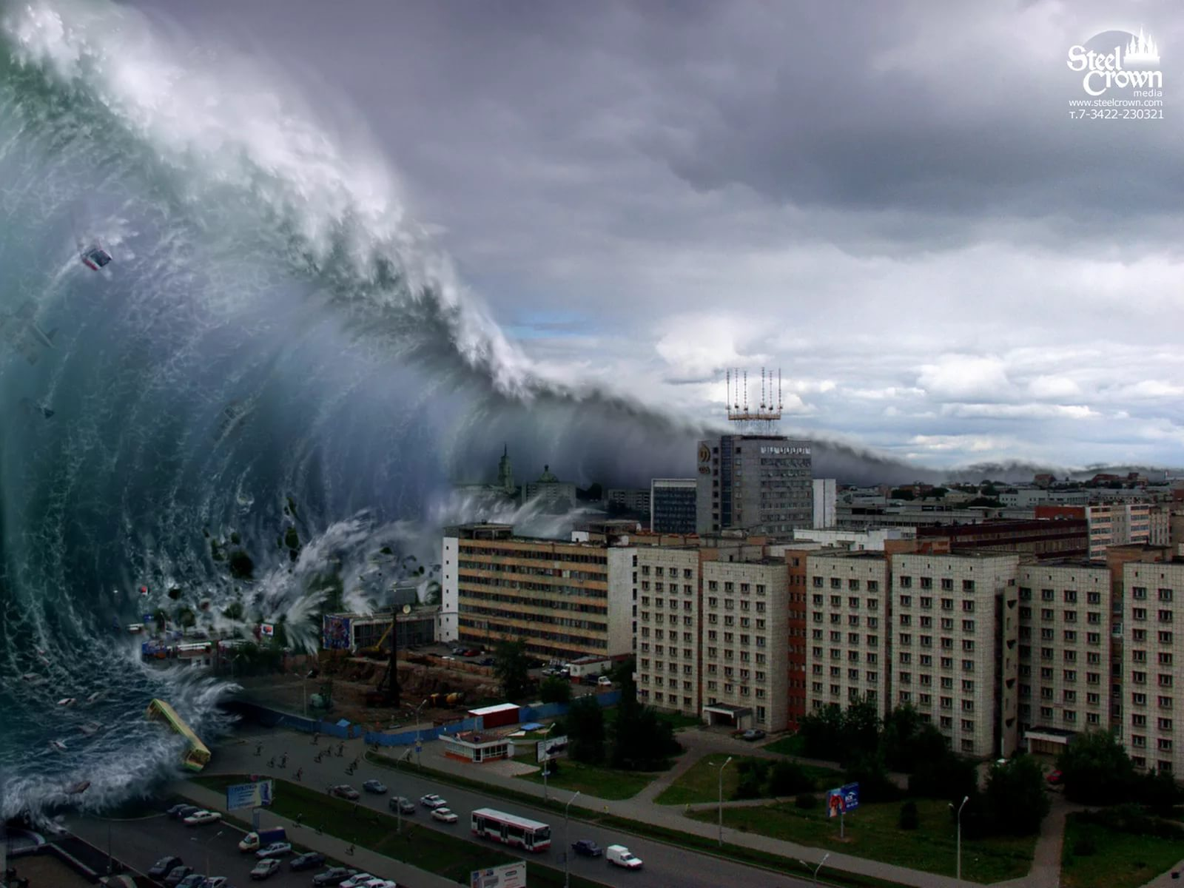
РифмА
– Землетрясения, тайфуны, вулканы,
Рождают волны с названием...
(цунами)

Slide 31
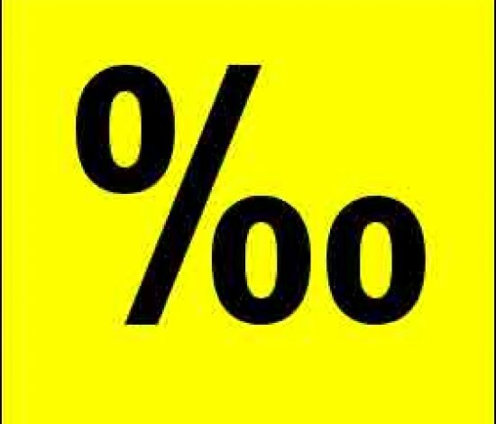
РифмА
– Суп за обедом посолили,
Соленость измерили в ...
(промилле)

Slide 32
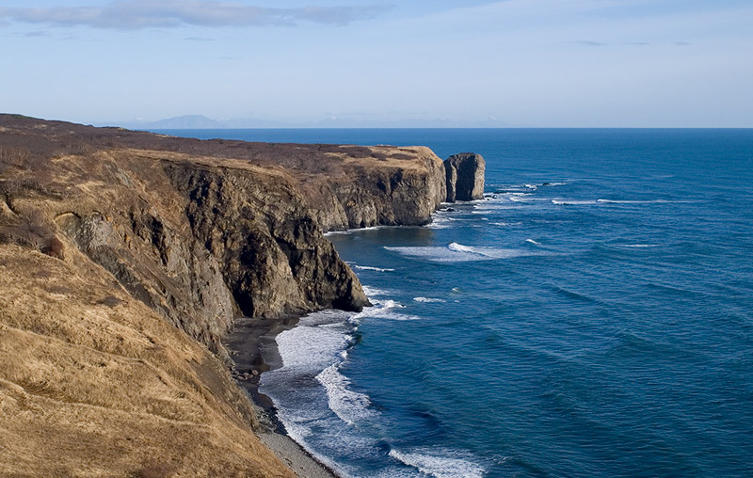
РифмА
– Колумб путешествие совершал,
В Индию короткий путь искал
Вдруг раздался возглас моряков:
«У моря нету...
(берегов)

Slide 33
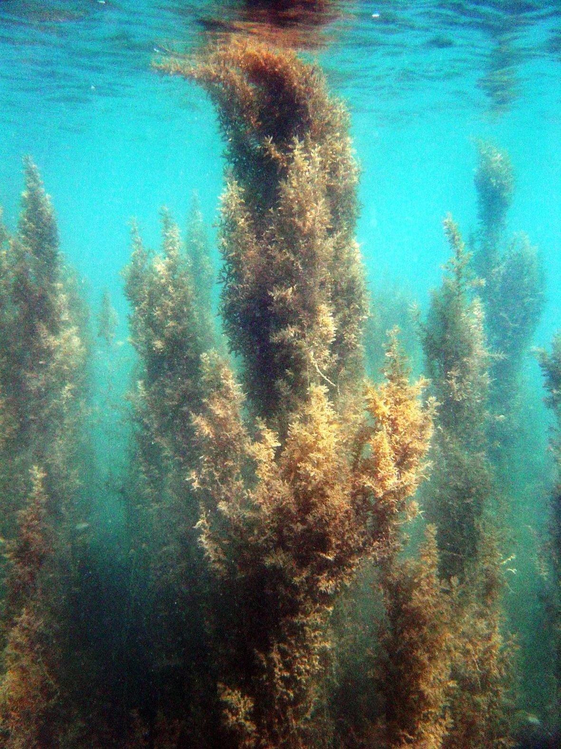
РифмА
Моряки те были асы,
Ну, а водоросли...
(саргассы)

Slide 34
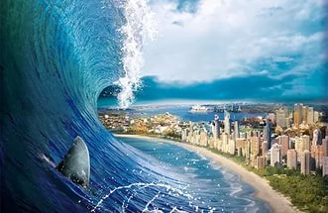
РифмА
– Внезапно с морского дна
Поднимается волна
Что это случилось с вами?
Приближается ...
(цунами).

Slide 35
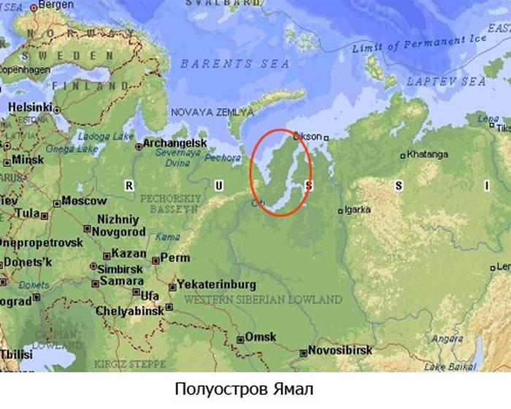
Логические задания
Какой полуостров говорит о своём малом размере?
Ямал

Slide 36
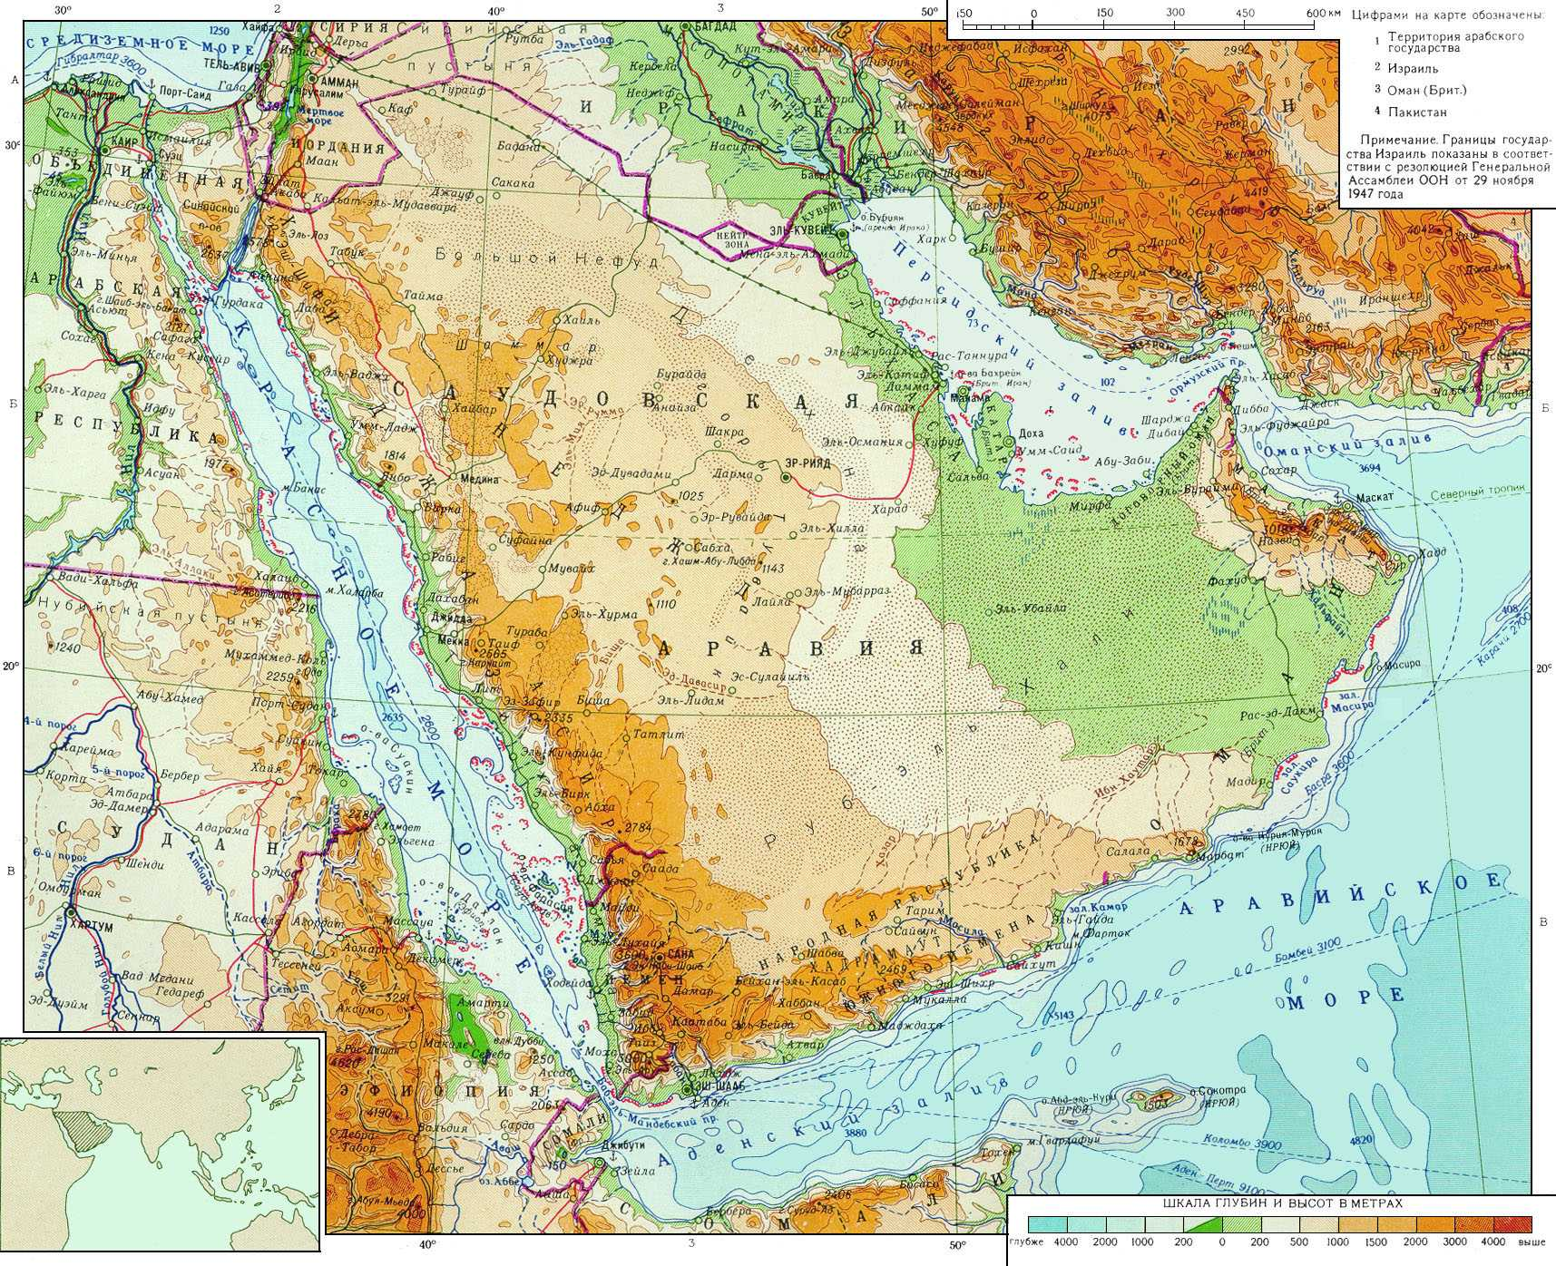
Логические задания
Назовите самый большой полуостров?
Аравийский

Slide 37
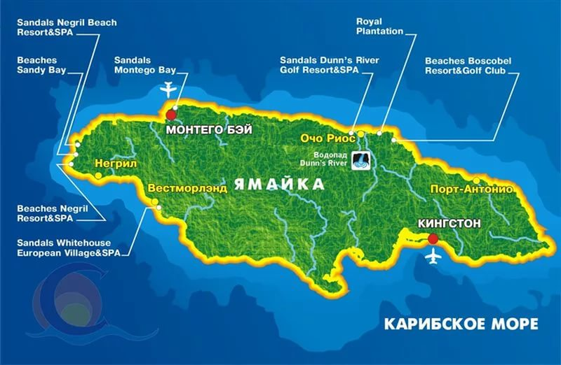
Логические задания
Какой полуостров говорит о своей принадлежности к одежде?
Ямайка

Slide 38
Логические задания
Название, какой реки состоит из предлога и цифры?
Припять

Slide 39
Логические задания
Какая сибирская река состоит из личного местоимения и предлога
Яна

Slide 40
Логические задания
Название какой реки у тебя во рту?
Десна

Slide 41
Логические задания
Какую реку можно срезать ножом? Или какая река растёт на дереве?
Прут

Slide 42
Логические задания
Какое море омывает три части света?
Средиземное

Slide 43
Логические задания
Какие шары не имеют шарообразной формы?
Маточкин Шар и Югорский Шар – проливы в Карском море

Slide 44
Логические задания
В какие ворота не забить гол?
Карские

Slide 45
Логические задания
Назовите цветные моря?
Чёрное, Красное, Белое, Жёлтое

Slide 46
Логические задания
Неожиданный сюрприз преподнесло Чёрное море ребятам оздоровительных лагерей, расположенных на Южном берегу Крыма и а Черноморском побережье Кавказа, в разгар лета 1985г. При жаркой солнечной погоде температура воды в море вдруг стала резко падать и снизилась с 20-22 до 10-8 и даже ниже. Чем вызвано это явление?
ветер, дующий в сторону моря, вызвал подъём глубинных вод, которые холоднее поверхностных

Slide 47
Логические задания
· Я – сибирская река,
Широка и глубока.
Букву «е» на «у» смени-
Стану спутником Земли.
Лена - Луна

Slide 48
Логические задания
Это самая большая постройка, созданная живыми организмами на дне океана. Протянулись на 2000 км у восточного берега одного из южных материков. Постройка создана останками строителей. Эти существа очень прихотливы к условиям среды: живут в тёплой воде, солёной, насыщенной кислородом, хорошо освещаемой, на глубине не более 50-60м. Кто они? Как называется их постройка?
Кораллы. Коралловый риф, находящийся у восточных берегов Австралии

Slide 49

ДНЕПР

Slide 50
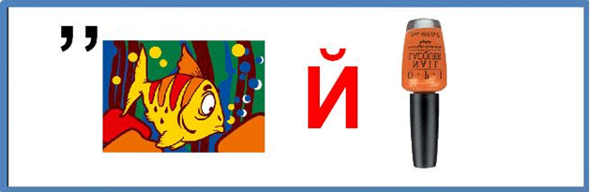
БАЙКАЛ

Slide 51


